Slide 1
Οδηγός για παρακολούθηση ηλεκτρονικών διαλέξεων από φοιτητές

Slide 2
ΠΡΟΣΟΧΗ: εγγραφή στο eclass
Είναι υποχρεωτικό να έχετε εγγραφεί στο eclass σε όλα τα μαθήματα που έχετε δηλώσει.
Στο eclass θα ανακοινώνονται από τον ή τους διδάσκοντες όλες οι λεπτομέρειες του μαθήματος που αφορούν την σύγχρονη και ασύγχρονη τηλεκπαίδευση.
Ειδικά για τις σύγχρονες διαλέξεις, θα ανακοινωθεί η εξ αποστάσεως πλατφόρμα που θα επιλέξει κάθε διδάσκοντας, παρέχοντας τον κατάλληλο σύνδεσμο.
Αυτός ο σύνδεσμος μπορεί να είναι ο ίδιος για κάθε μάθημα όλο το εξάμηνο, μπορεί όμως και να αλλάζει κάθε εβδομάδα, οπότε θα πρέπει να παρακολουθείται τακτικά τις ανακοινώσεις στο eclass.

Slide 3
Παρακολούθηση διαλέξεων
Η παρακολούθηση των διαλέξεων από τους φοιτητές μπορεί να γίνει με κλίκ στον σύνδεσμο που έχει ανακοινωθεί στο eclass μέσω:
Σταθερού υπολογιστή ή laptop (προτείνεται!)
Κινητής συσκευής (tablet ή smartphone)

Slide 4
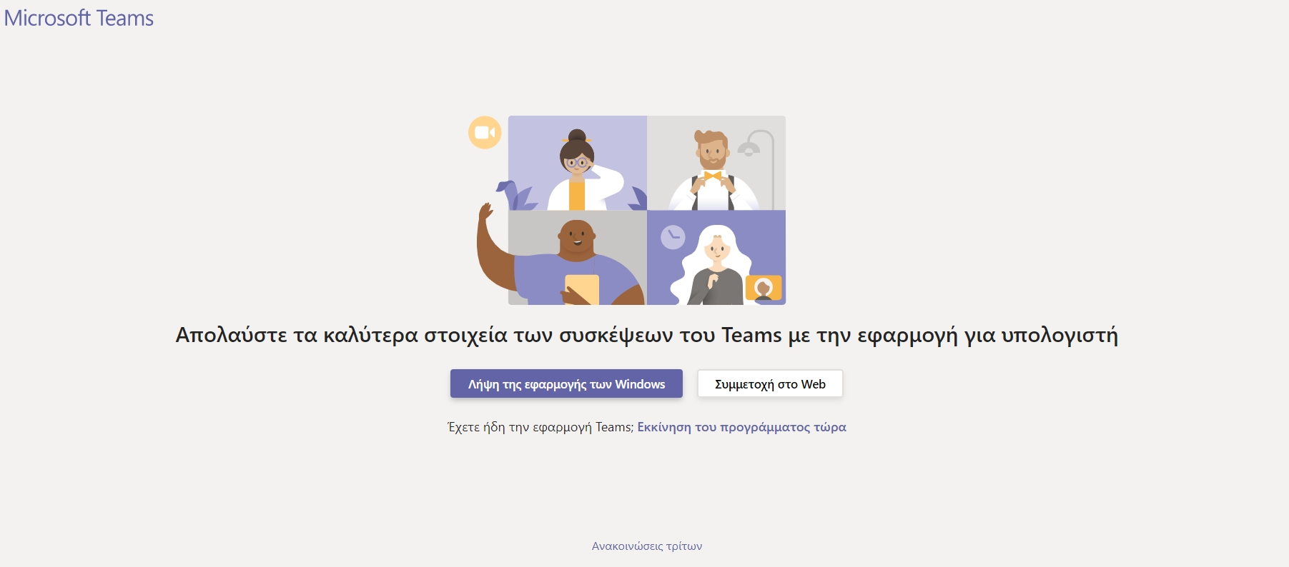
Παρακολούθηση διαλέξεων στο MS Teams
Αφού πατήσετε τον σύνδεσμο, η παρακολούθηση των διαλέξεων μέσω σταθερού υπολογιστή ή laptop μπορεί να γίνει είτε:
Κατεβάζοντας την εφαρμογή «Λήψη της εφαρμογής των Windows» (προτείνεται!)
Επιλέγοντας την συμμετοχή μέσω φυλλομετρητή «Συμμετοχή στο Web»

Slide 5
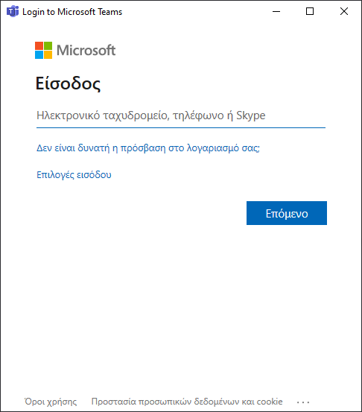
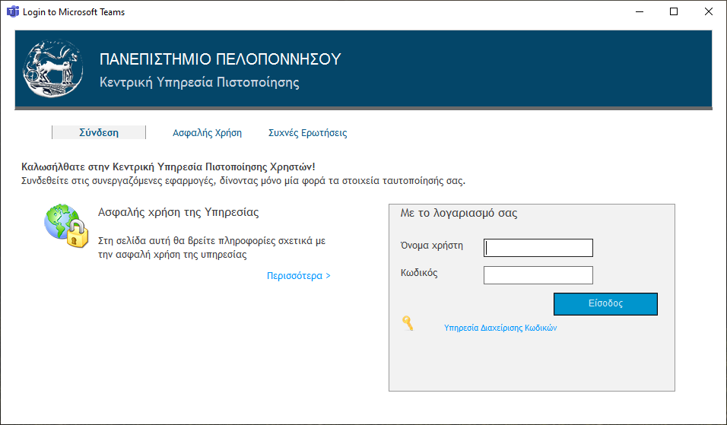
ΠΡΟΣΟΧΗ: sign in (Είσοδος)
Αφού εγκαταστήσετε την εφαρμογή, τότε πρέπει να κάνετε sign in με το ακαδημαϊκό σας email
Πρωτοετείς φοιτητές: user@????. uοp.gr
Φοιτητές πρώην τμημάτων ΤΕΙ Δυτικής Ελλάδας: user@?????.teiwest.gr
Φοιτητές πρώην τμημάτων ΤΕΙ Καλαμάτας: user@?????.teikal.gr
Τις επόμενες φορές θα είστε ήδη συνδεδεμένοι

Slide 6
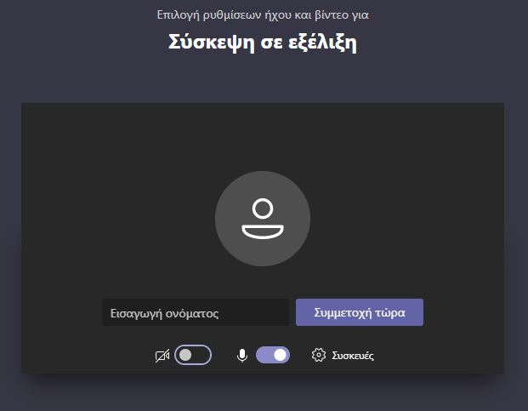
ΠΡΟΣΟΧΗ: sign in (Είσοδος)
Σε περίπτωση που δεν καταφέρεται να συνδεθείτε μέσω του ακαδημαϊκού σας email, τότε μπορείτε:
Να συνδεθείτε μέσω browser
Να γράψετε το όνομα σας και να πατήσετε στο πλήκτρο: Συμμετοχή τώρα
Σε αυτή την περίπτωση, θα απαιτηθεί η αποδοχή της συμμετοχής σας από τον διαχειριστή της διάλεξης, οπότε θα πρέπει να περιμένετε κάποιο χρονικό διάστημα

Slide 7
Παρακολούθηση διαλέξεων από κινητό
Η παρακολούθηση των διαλέξεων μέσω κινητής συσκευής (tablet ή smartphone):
Κατεβάζοντας την εφαρμογή στην συσκευή ανάλογα με το λειτουργικό σύστημα (android, ios..)
Επιλέγοντας «Συμμετοχή ως επισκέπτης», όπου θα ζητηθεί να δηλωθεί όνομα και θα απαιτηθεί η αποδοχή της συμμετοχής σας από τον διαχειριστή της διάλεξης
Επιλέγοντας «Συμμετοχή ως χρήστης» όπου θα χρειαστεί για την πρώτη μόνο φορά η σύνδεση στην κεντρική σελίδα του Πανεπιστημίου Πελοποννήσου για την ταυτοποίηση του χρήστη με τους κωδικούς του, μέσω σύνδεσης «Ταυτοποίησης και Εξουσιοδότησης (AAI)» της «Ομοσπονδίας ΕΔΥΤΕ»
Η σύνδεση των νέων φοιτητών (εισαγωγή 2019), θα γίνεται επιλέγοντας <Πανεπιστήμιο Πελοποννήσου – uop.gr>, <Επιβεβαίωση> και εισάγοντας τα αντίστοιχα στοιχεία <Όνομα χρήστη> και <Κωδικός> στην επόμενη οθόνη.
Η σύνδεση των παλαιών φοιτητών (εισαγωγή <2019) θα γίνεται επιλέγοντας <Πανεπιστήμιο Πελοποννήσου – teiwest.gr (πρώην ΤΕΙ Δυτικής Ελλάδας)>, <Επιβεβαίωση> και εισάγοντας τα αντίστοιχα στοιχεία <Όνομα χρήστη> και <Κωδικός> στην επόμενη οθόνη. (αντίστοιχα και για το ΤΕΙ Καλαμάτας)
Προτείνεται η δεύτερη επιλογή για να μην χρειάζεται η παρέμβαση του διαχειριστή και να γίνεται η σύνδεση αυτόματα κάθε φορά.

